Slide 1
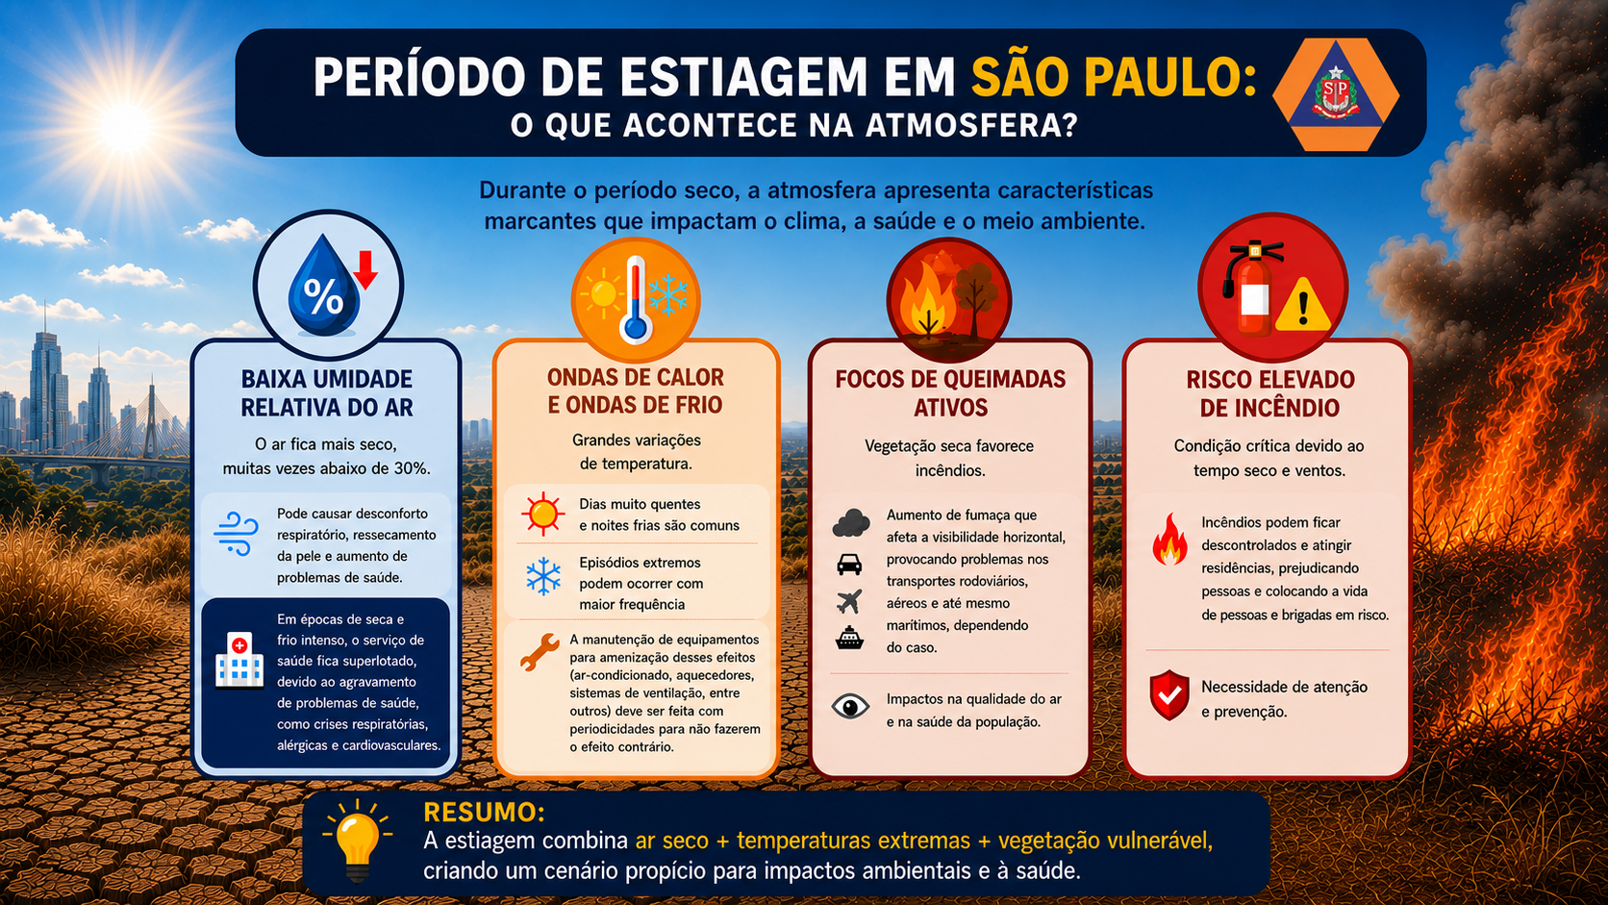

Slide 2
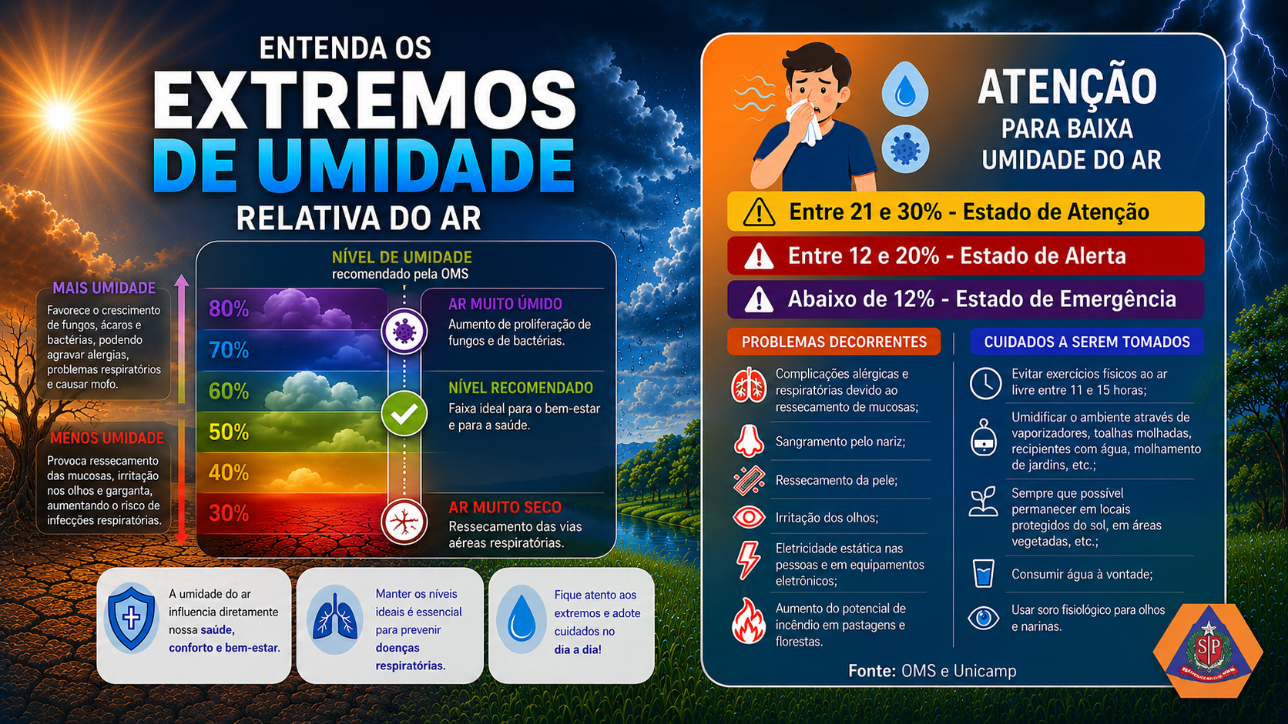

Slide 3


Slide 4
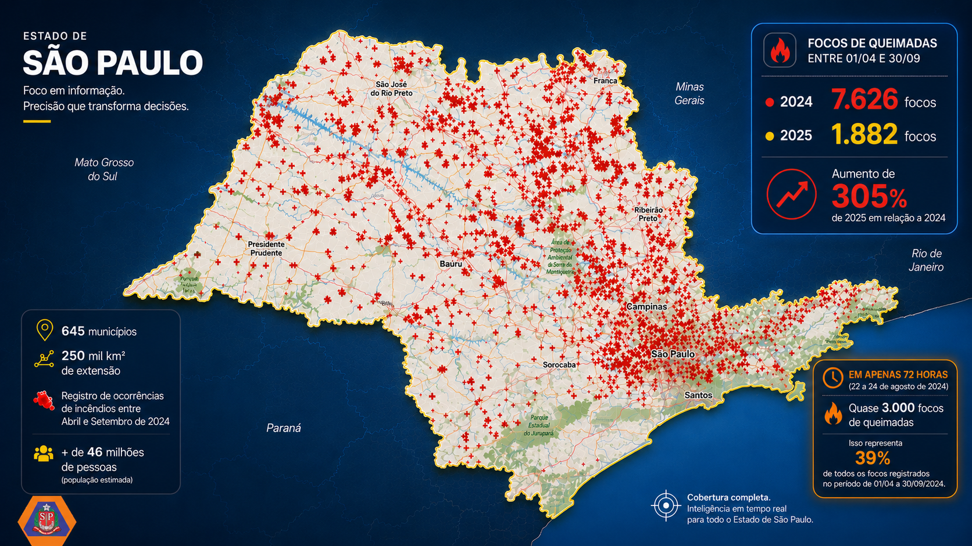

Slide 5
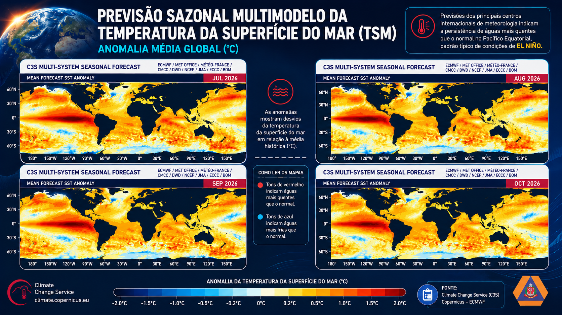

Slide 6
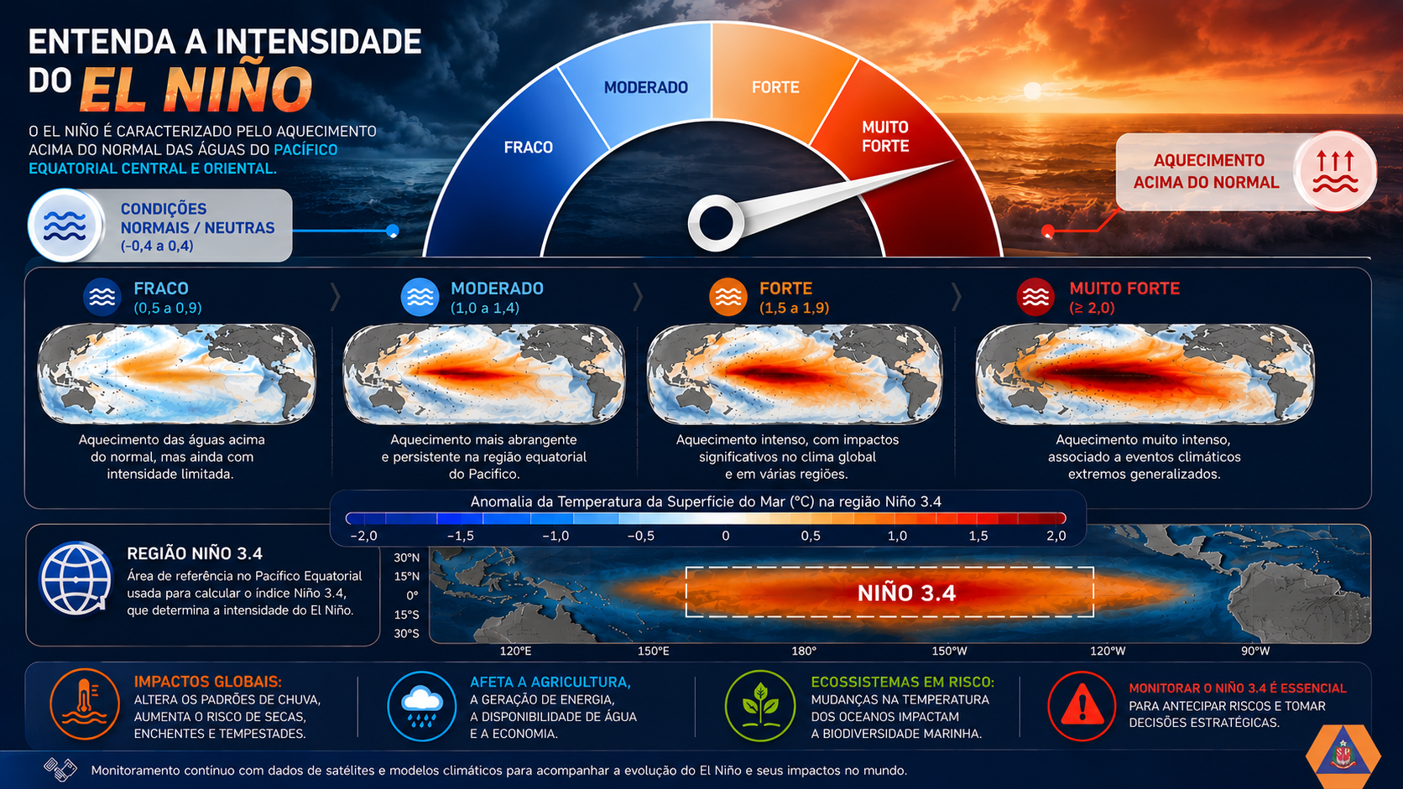

Slide 7
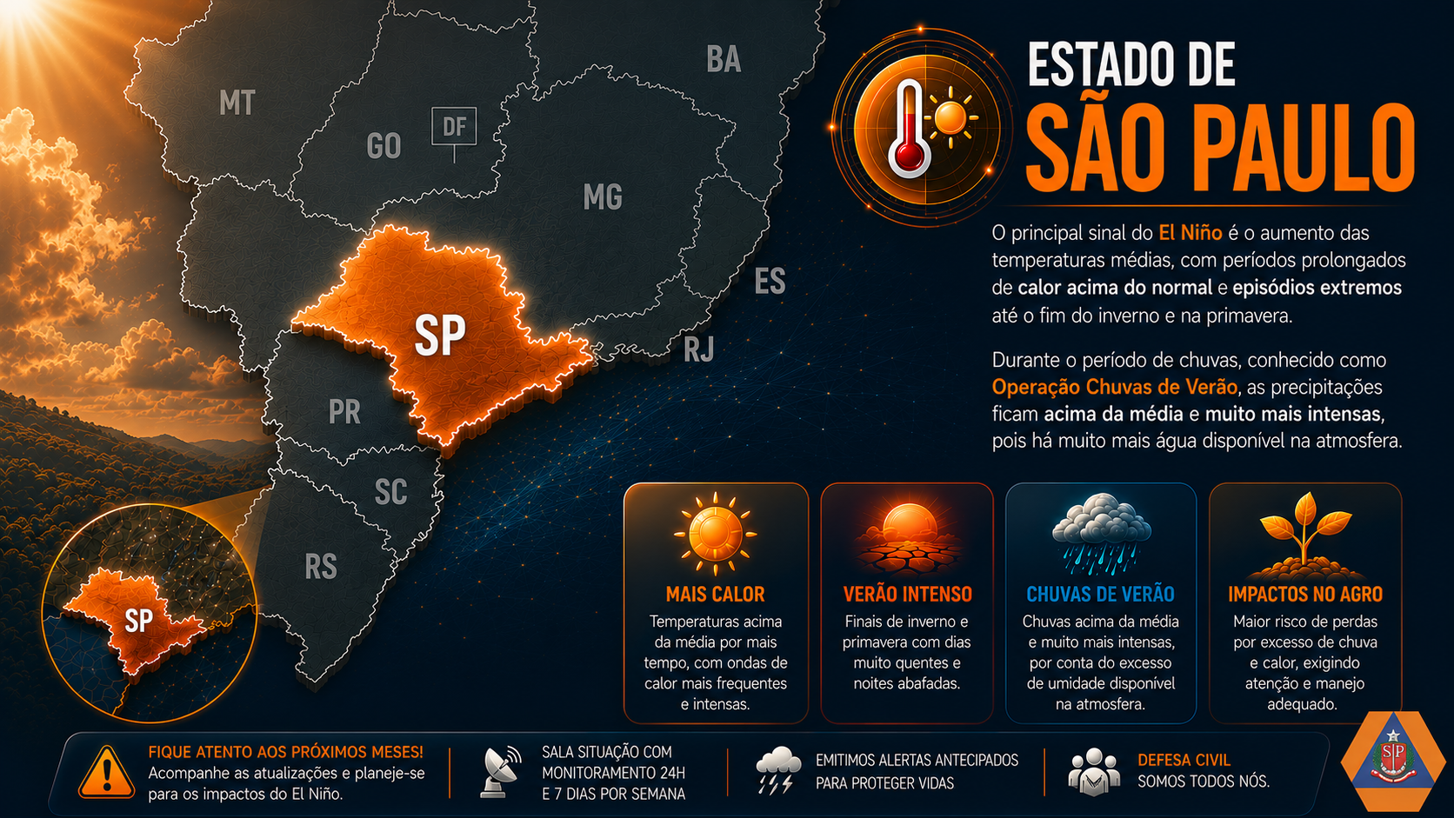

Slide 8
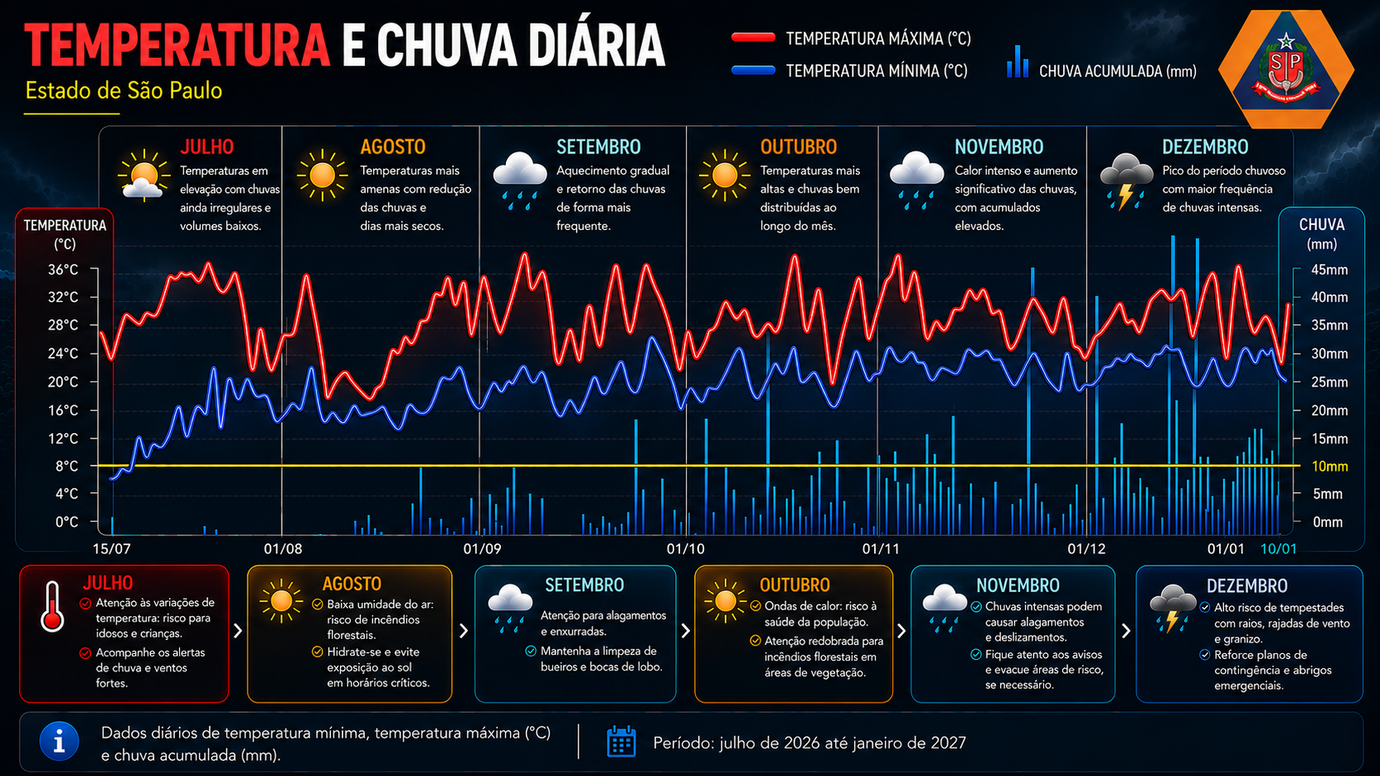

Slide 9

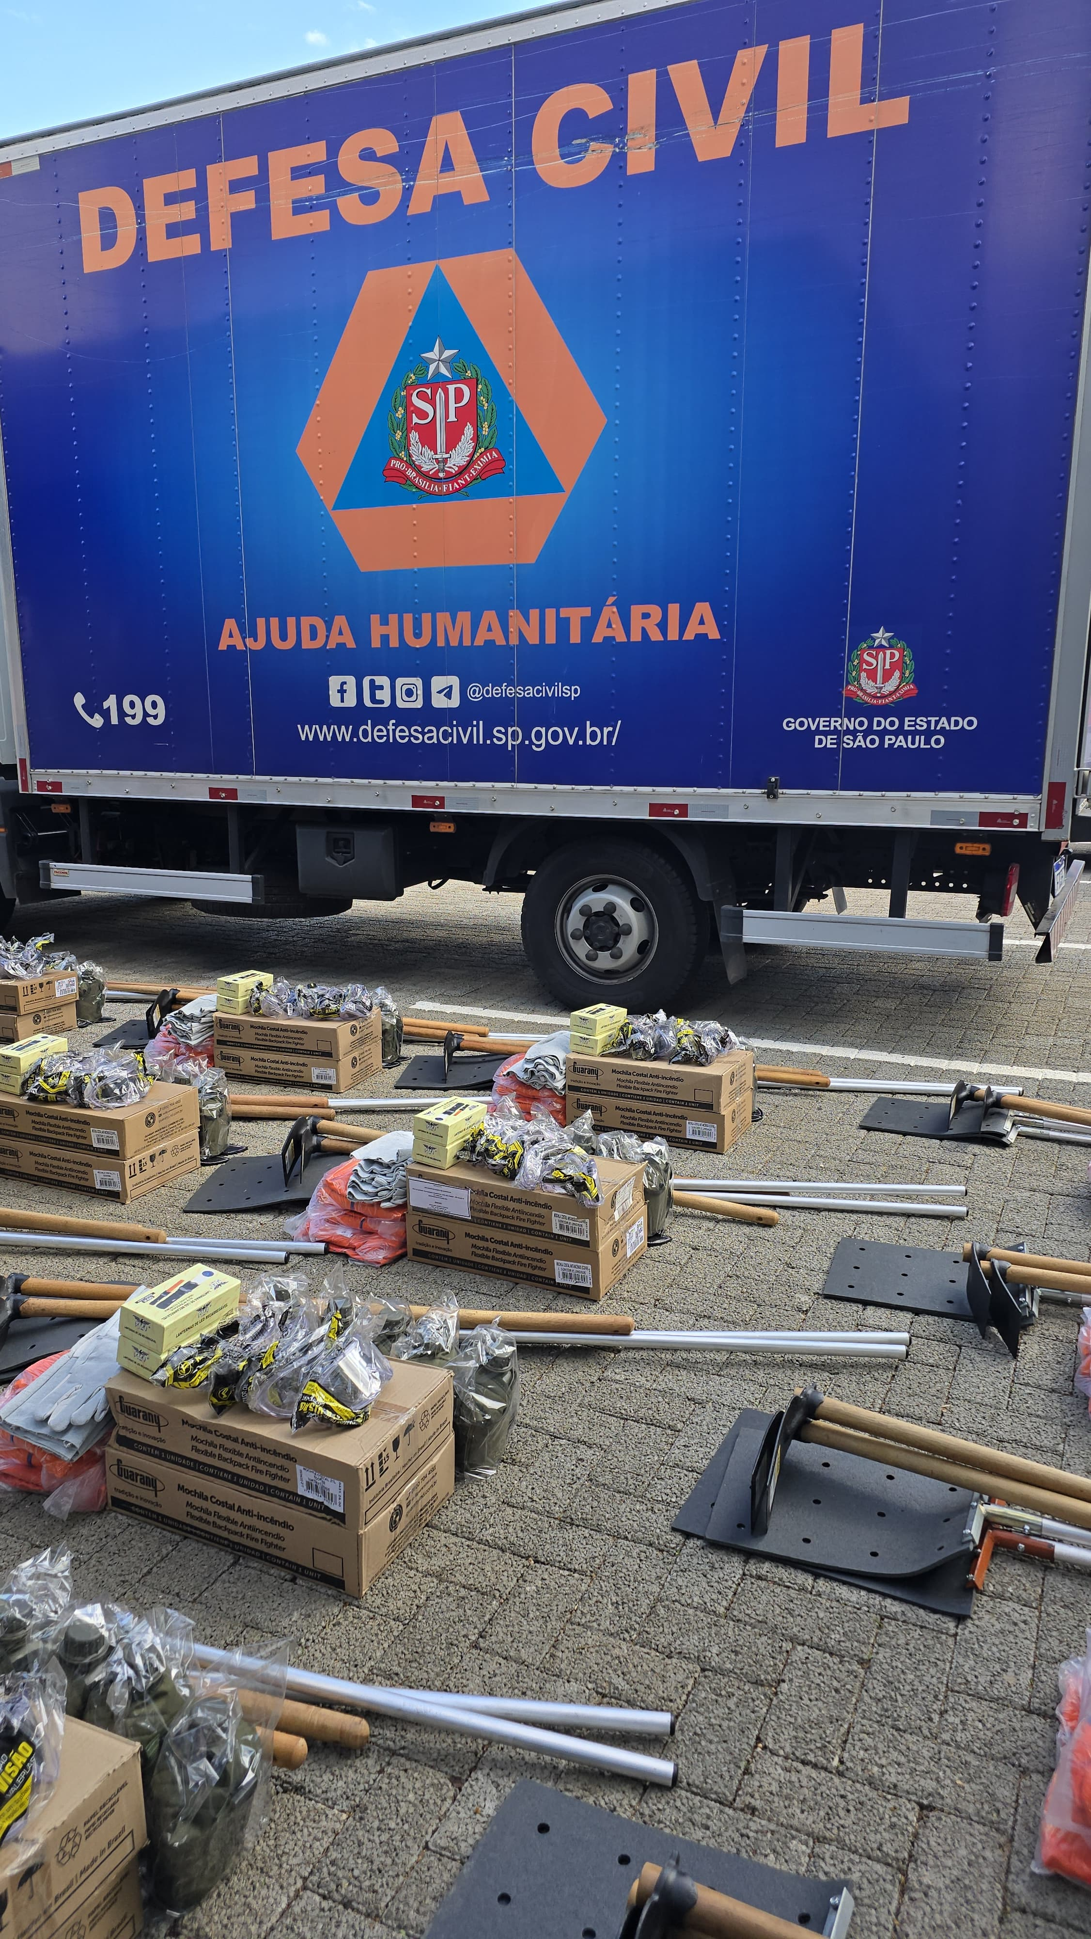
ADESÕES
DIVISÃO DE PREPARAÇÃO
ENTREGA DOS KITs
2026
PLANO DE CONTINGÊNCIA
ESTIAGEM
613 MUNICIPIOS
55,98% adesões
Público RECORDE nos treinamentos
SP Sem Fogo
3095 agentes
645 municípios
Durante os treinamentos da Operação São Paulo sem Fogo, para que os municípios estejam aparelhados para atuarem na estiagem.
2025
PLANO DE CONTINGÊNCIA
ESTIAGEM
393 MUNICIPIOS
Público nos treinamentos
SP Sem Fogo
2866 agentes
645 municípios

Slide 10


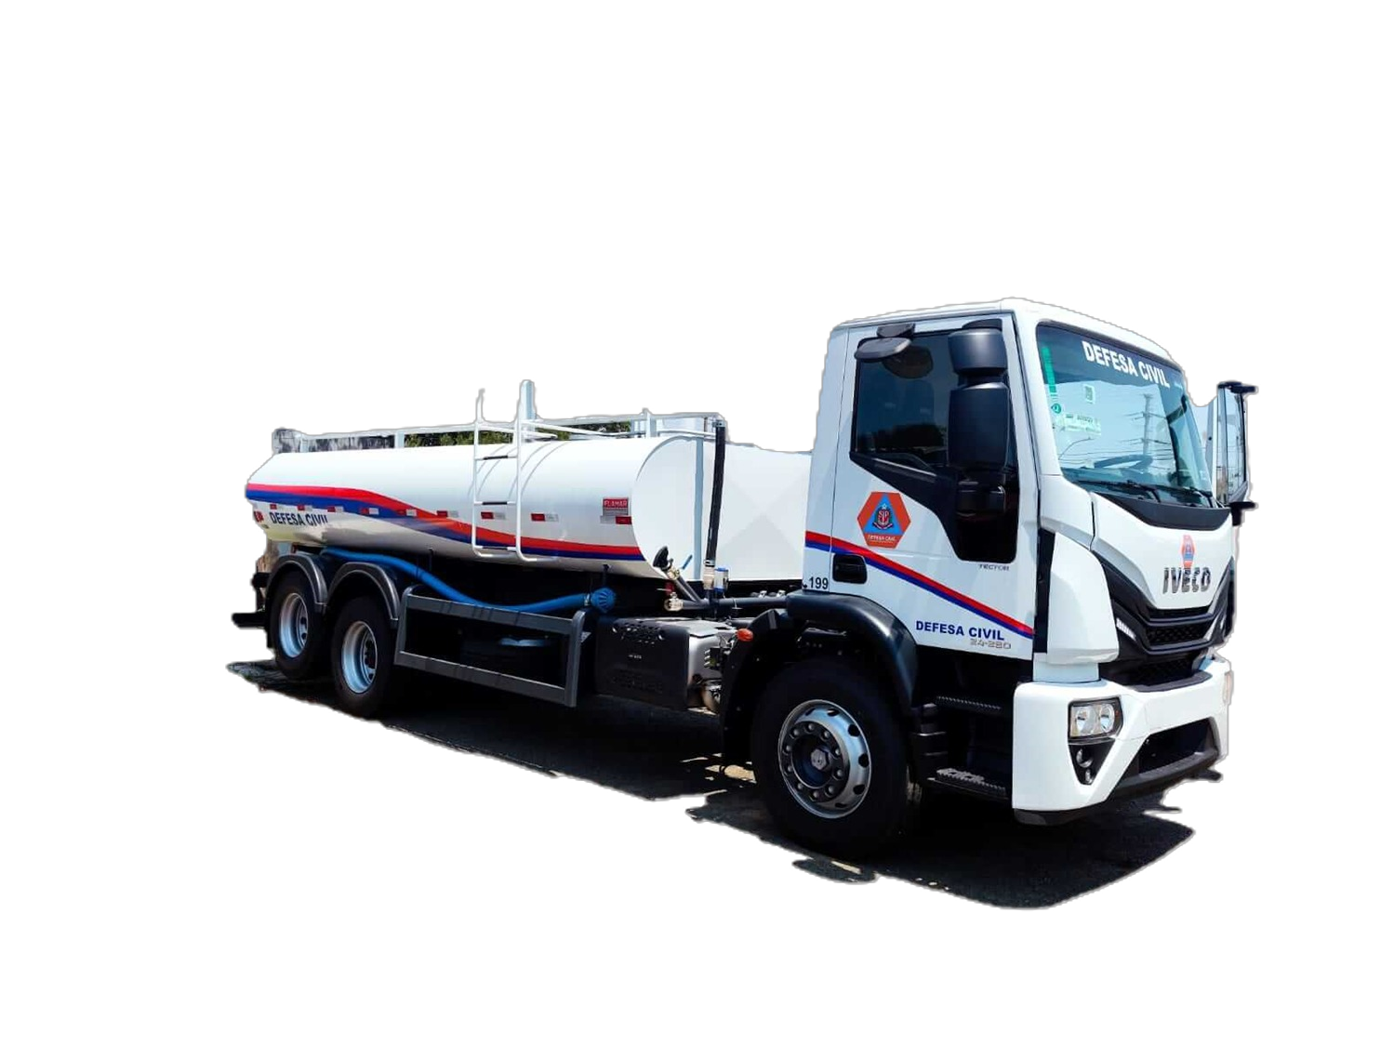

Atuação preparatória em 2026
NÚCLEO DE APARELHAMENTO
EQUIPANDO OS MUNICÍPIOS COM KIT ESTIAGEM
Investimento da Div Aparelhamento para SP Sem Fogo 2026:
100 caminhões-pipa
23 viaturas 4x4 e 4x2
224 kits de combate a incêndio
300 Equipamentos:
  Capacetes
  Torres de iluminação
  sopradores
Investimento: R$ 70 milhões

Slide 11
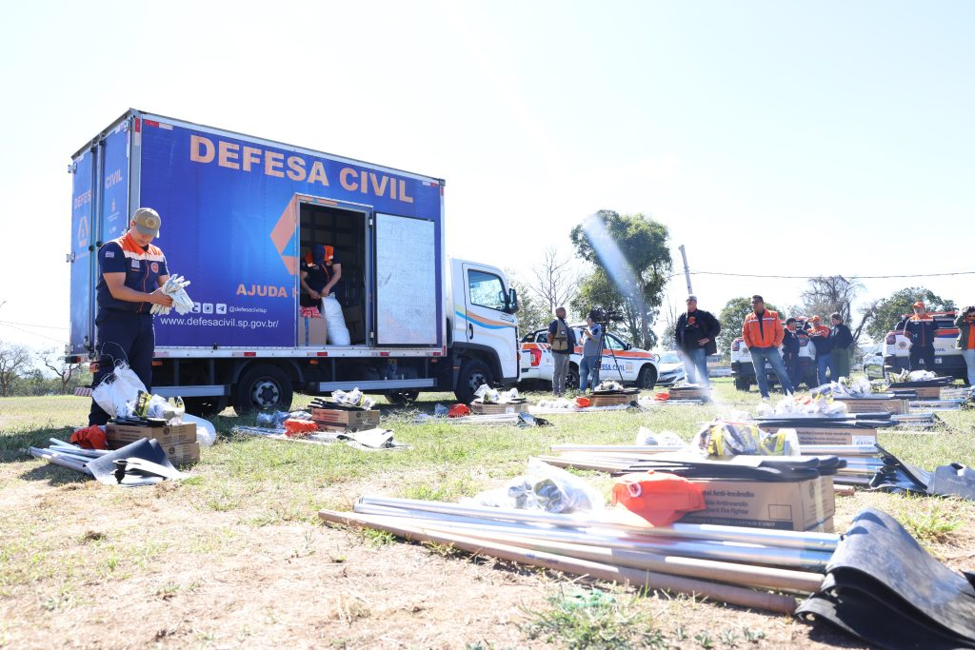
Atuação preparatória em 2026
DIVISÃO DE RESPOSTA
EQUIPANDO OS MUNICÍPIOS COM KIT ESTIAGEM
569 Municípios contemplados;
Mais de 23mil itens entregues aos Municípios;
23 Assentamentos contemplados (ITESP);
Valor total de R$ 2,4 milhões

Slide 12
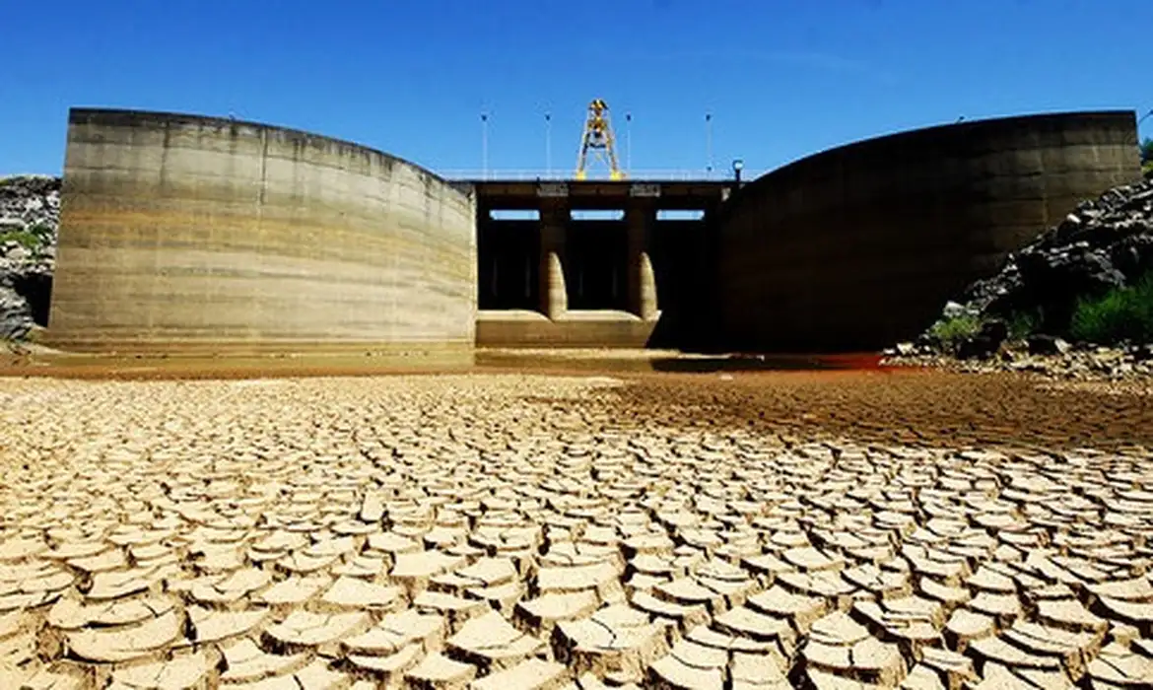

SITUAÇÃO DE ANORMALIDADE
DIVISÃO DE RESPOSTA
AUXÍLIO AOS MUNICÍPIOS NA DECRETAÇÃO
Orientação enviada por e-mail aos municípios
Apoio técnico no processo de homologação estadual
Apoio técnico na solicitação do reconhecimento federal
Apoio técnico para a solicitação de recurso federal para ações de assistência, restabelecimento e reconstrução
Fornecimento do KIT DE RESILIÊNCIA HÍDRICA: Cisterna flexível, água potável e recurso emergencial para a contratação de caminhão pipa.

Slide 13
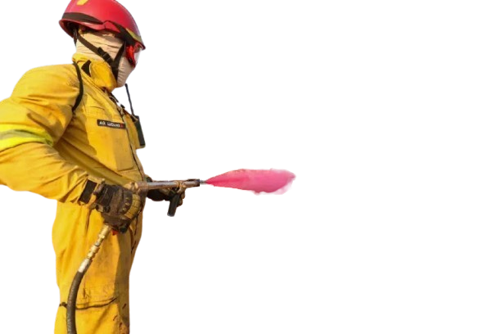
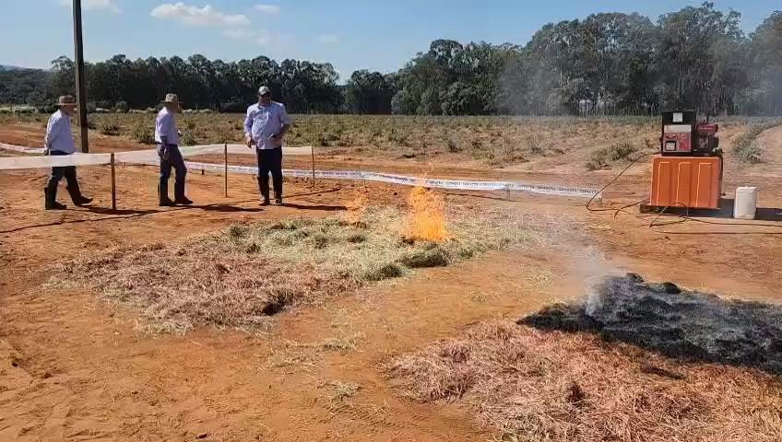
INOVAÇÃO
DIVISÃO DE RESPOSTA
Contrato para compra de Retardantes
A Operação Estiagem contará com a aquisição de retardante químico, ampliando a capacidade de resposta aérea e fortalecendo as ações de combate e contenção de incêndios florestais.

Slide 14
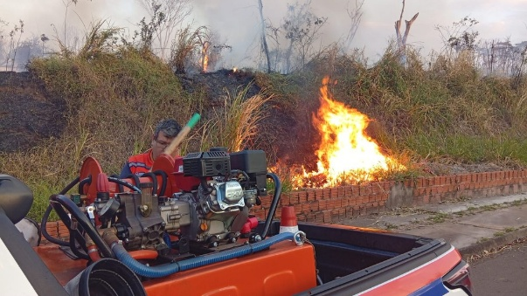
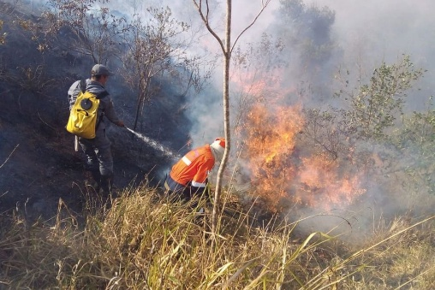
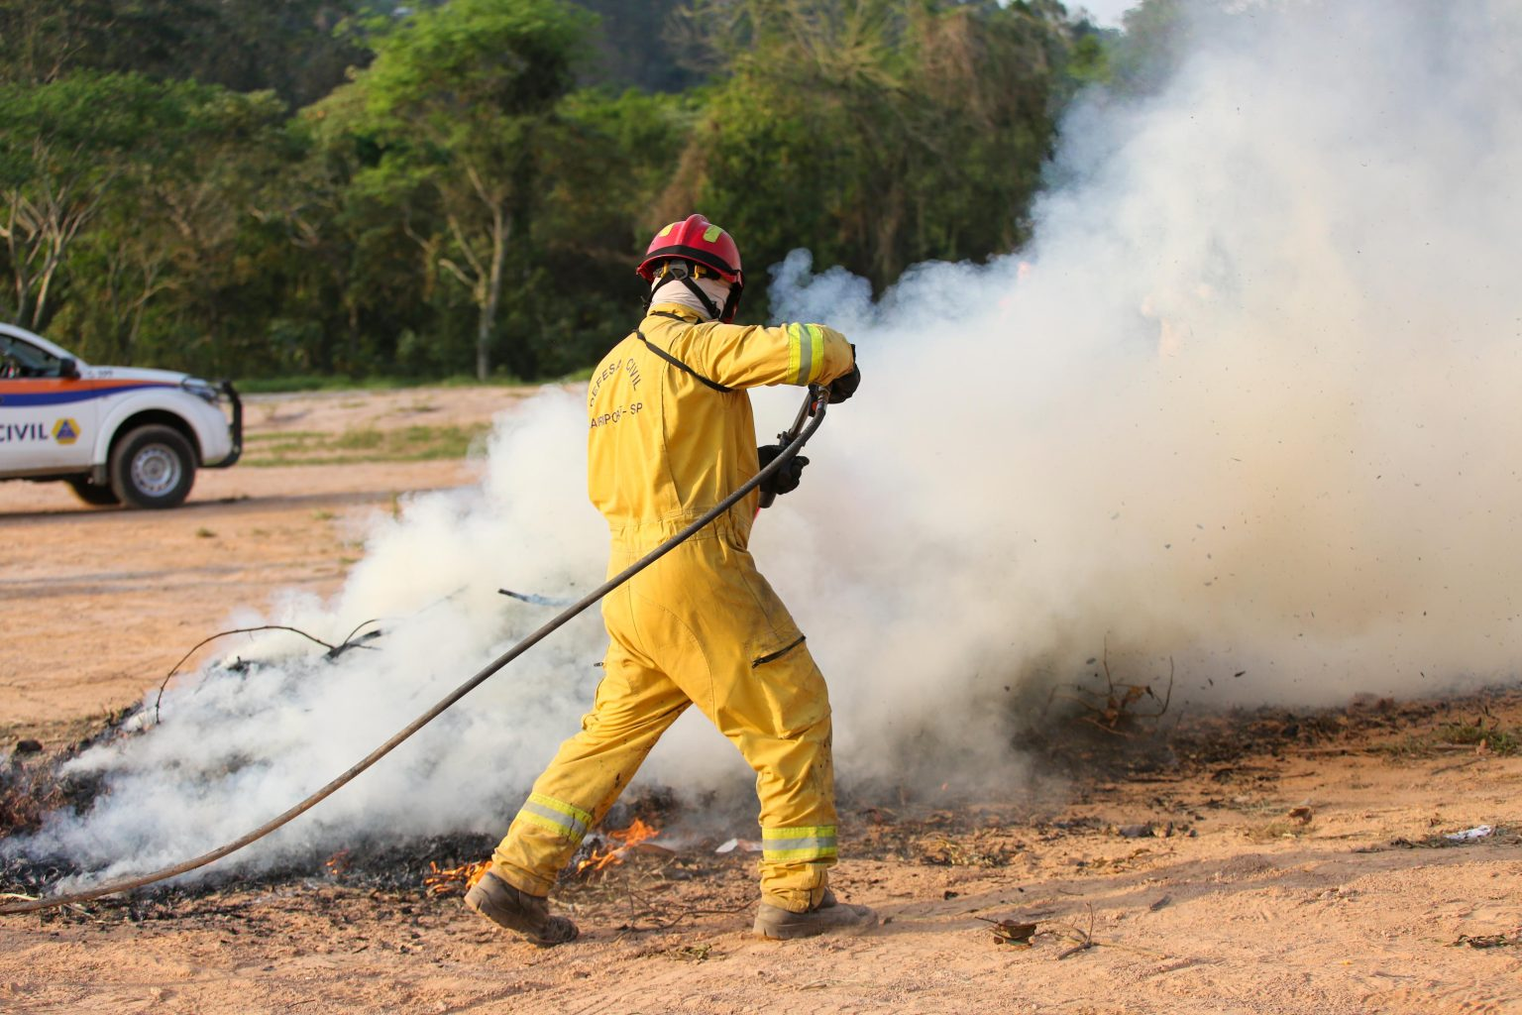
DIVISÃO DE MONITORAMENTO E ALERTA
INOVAÇÕES PARA OPERAÇÃO
SP SEMPRE ALERTA – ESTIAGEM 2026
REDUÇÃO DO TEMPO RESPOSTA
  PAINEL DE INTELIGÊNCIA SP SEM FOGO COM I.A.
  PARCERIA COM WAZE
  INTEGRAÇÃO DE REDE DE MONITORAMENTO
  AMPLIAÇÃO DO CONTRATO DE AERONAVES DE COMBATE

Slide 15
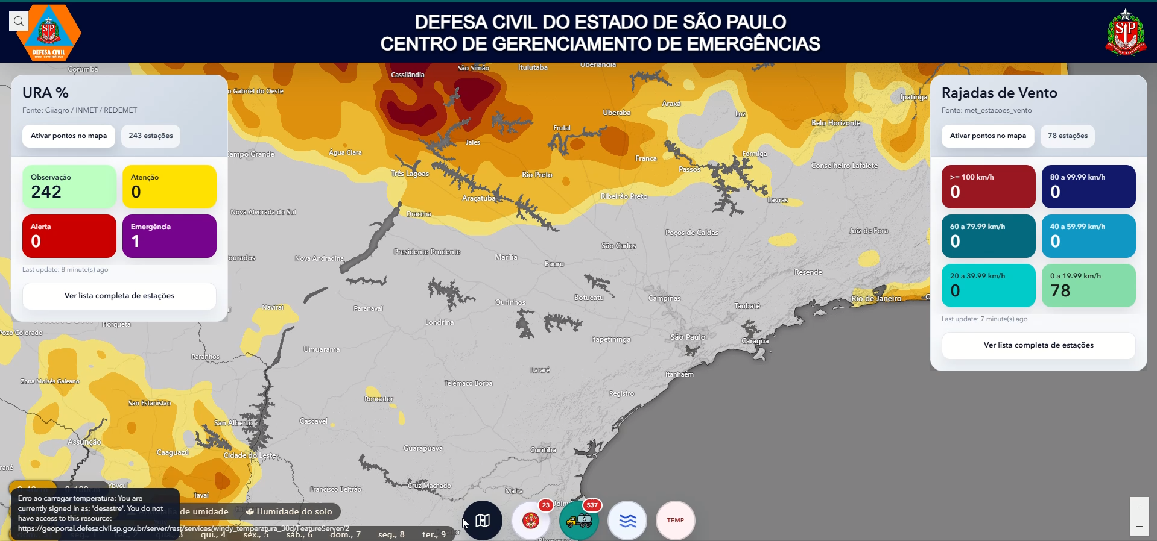
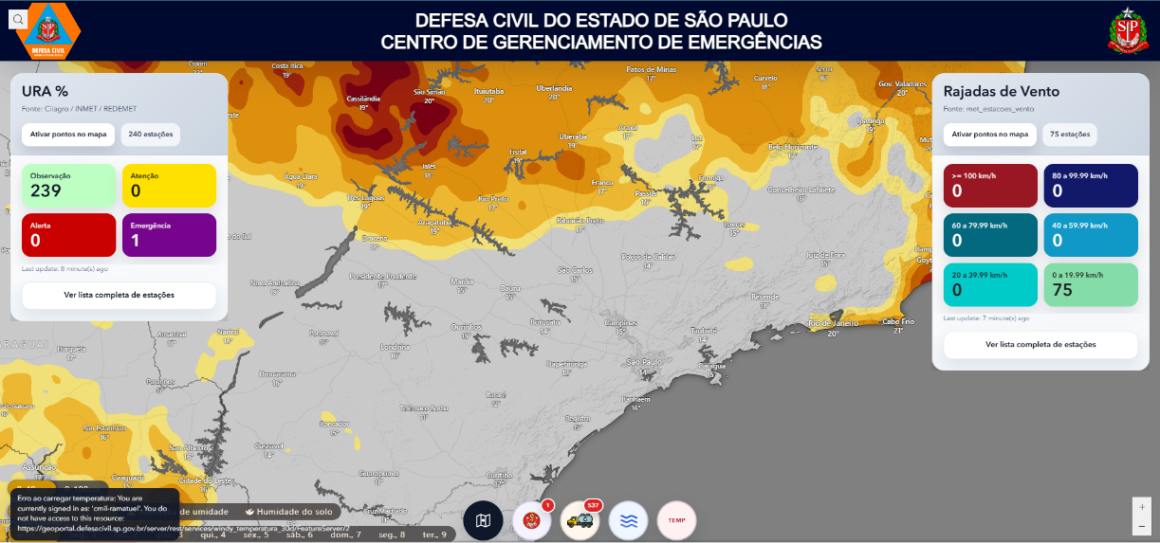
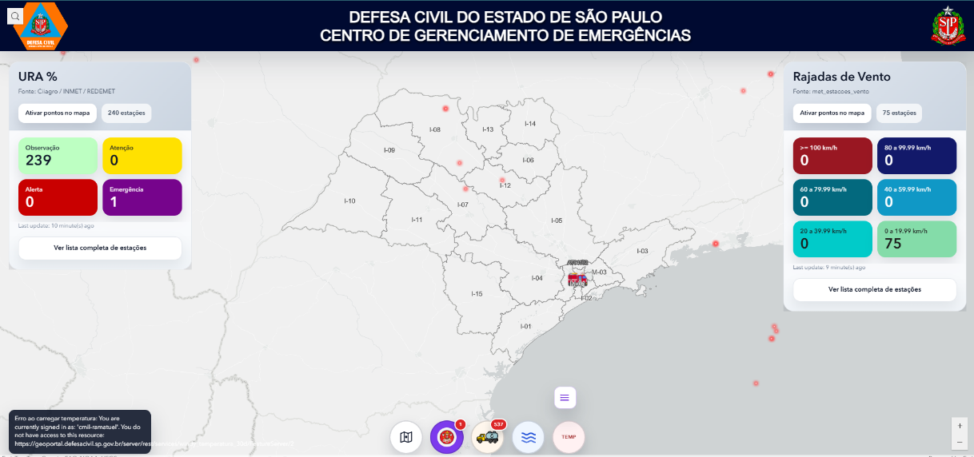
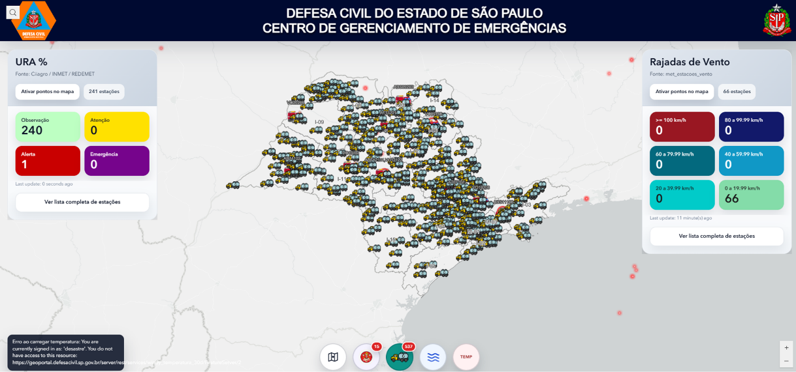
DIVISÃO DE MONITORAMENTO E ALERTA
INOVAÇÃO
  PAINEL DE INTELIGÊNCIA SP SEM FOGO
Conecta dados de diversos órgãos, garantindo informações consolidadas e atualizadas em um único ambiente. Essa modernização facilita análises estratégicas e agiliza a tomada de decisão.
Órgãos: INMET, CIIAGRO, CEMADEN, Corpo de Bombeiros, DC-SJC, MKS, Squitter, Gridlab, Tamoios, Estações Concessionárias de Energia...

Slide 16
DIVISÃO DE MONITORAMENTO E ALERTA
INOVAÇÃO
  “MURALHA DO FOGO” e INTELIGÊNCIA ARTIFICIAL
1) Interpolação de dados:
- Ocorrências de incêndio no COBOM (Lat/long)
- Focos de Incêndio dos Satélites (Raio de 5Km)
- Informações do aplicativo WAZE
2) Será acionada a câmera de monitoramento mais próximo do
local indicado acima (DER, ARTESP e/ou Muralha Paulista)
3) Teremos os 10 municípios com mais foco de incêndio no Estado de São Paulo
4) Camada com informações dos veículos de combate incêndio do município (Unidades do CB, Caminhões Pipa da Defesa Civil, Veículos das Concessionárias de Rodovias e demais empresas/órgãos)

Slide 17
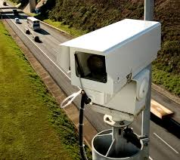
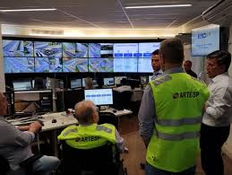
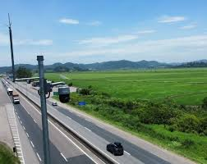
DIVISÃO DE MONITORAMENTO E ALERTA
INOVAÇÃO
INTEGRAÇÃO DAS CÂMERAS DE SEGURANÇA DA ARTESP, DER E MURALHA PAULISTA
Convênio com a ARTESP e DER para o acesso às imagens das câmeras de monitoramento, além das câmeras do Muralha Paulista permitindo a integração em tempo real ao CGE.

Slide 18

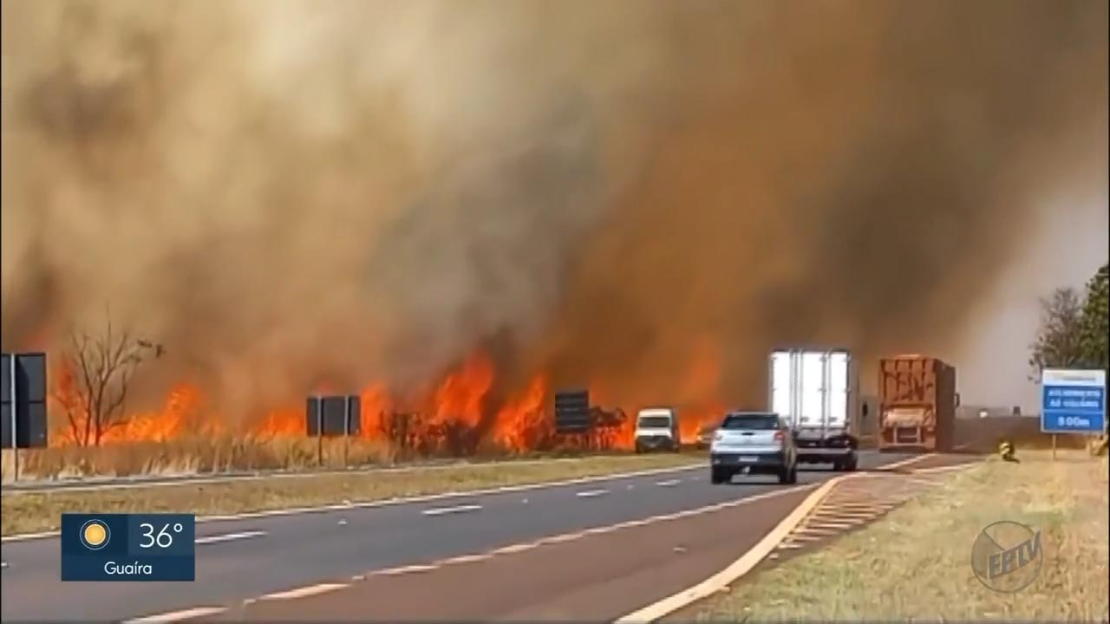
DIVISÃO DE MONITORAMENTO E ALERTA
INOVAÇÃO
Integração com
Aplicativo WAZE
Termo de Cooperação firmado com o aplicativo WAZE que fornecerá os dados de locais indicados pelos usuários com focos de incêndio.

Slide 19
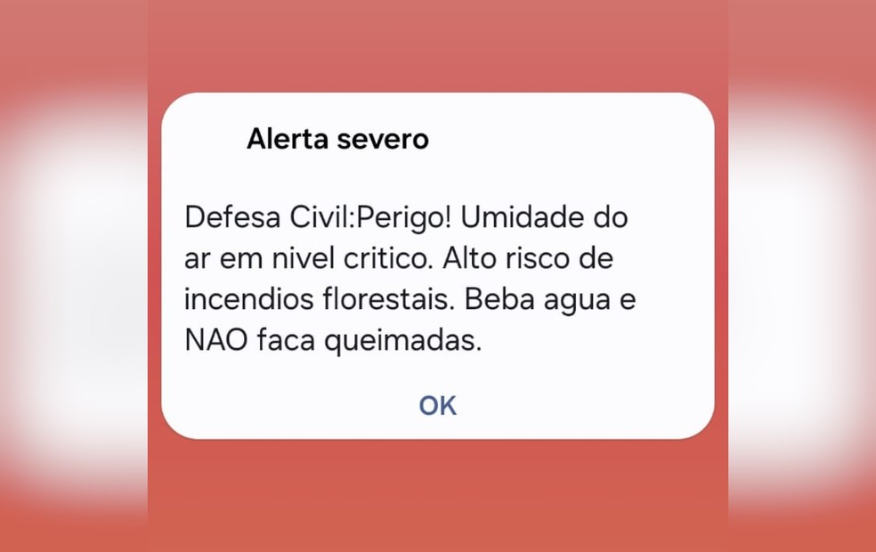
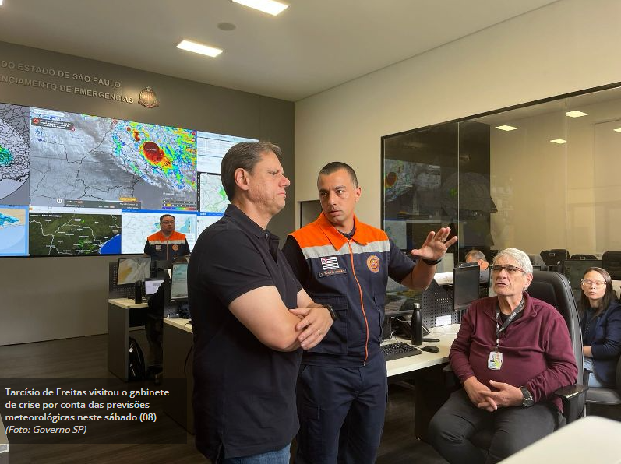
DIVISÃO DE MONITORAMENTO E ALERTA
INOVAÇÃO
PROTOCOLO PARA EMISSÃO DE ALERTAS CBC E
PROTOCOLO PARA ACIONAMENTO DO GABINETE DE CRISE
- Estabelecer critérios técnicos e fluxos claros para a emissão de Alertas via Cell Broadcast, garantindo rapidez, padronização e maior alcance das informações preventivas à população durante a estiagem.
- Definir parâmetros técnicos para o acionamento do Gabinete de Crises, assegurando resposta integrada, oportuna e coordenada dos órgãos estaduais diante do agravamento dos impactos da estiagem.

Slide 20
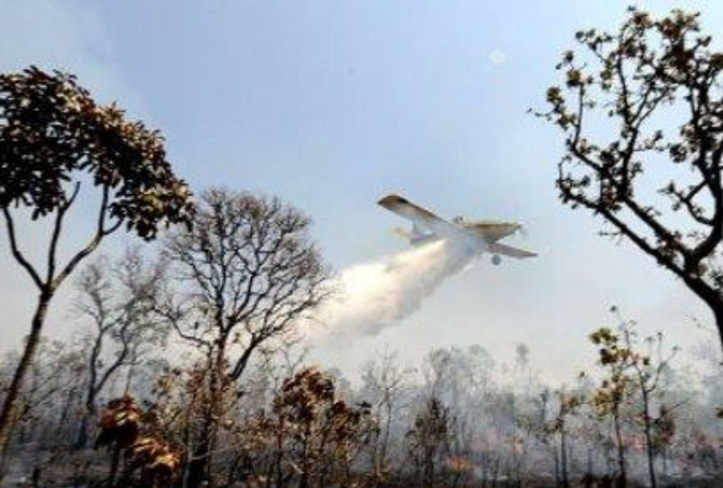
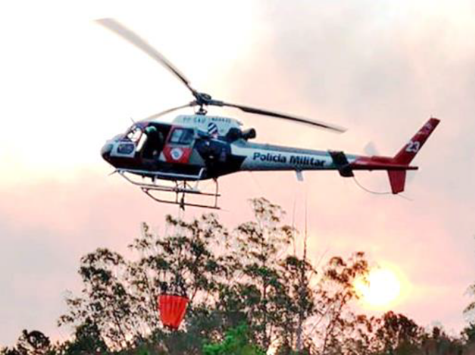




DIVISÃO DE MONITORAMENTO E ALERTA
INOVAÇÃO
AMPLIAÇÃO DOS CONTRATOS PARA ACIONAMENTO DE AERONAVES
DE ASA FIXA E DE ASA ROTATIVA
R$10 MILHÕES
DE INVESTIMENTO

Slide 21
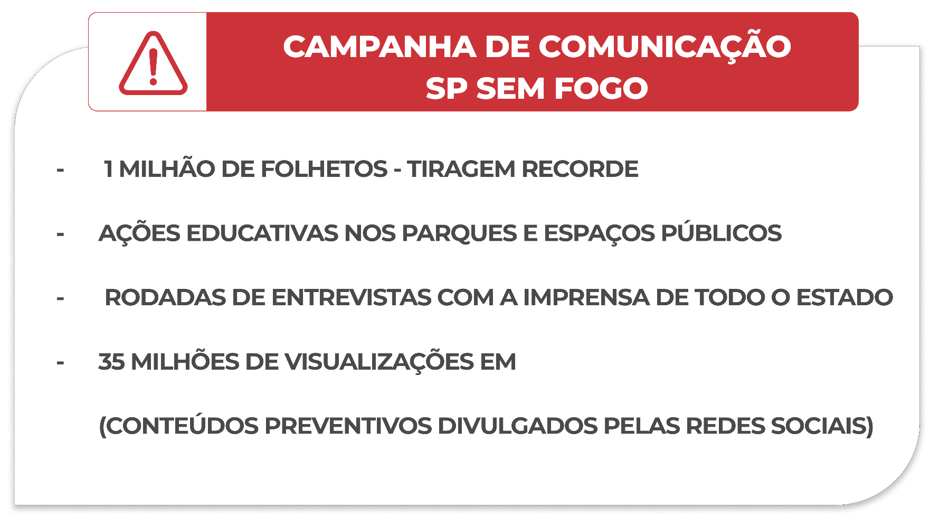


CAMPANHA DE COMUNICAÇÃO
DIVISÃO DE COMUNICAÇÃO

Slide 22
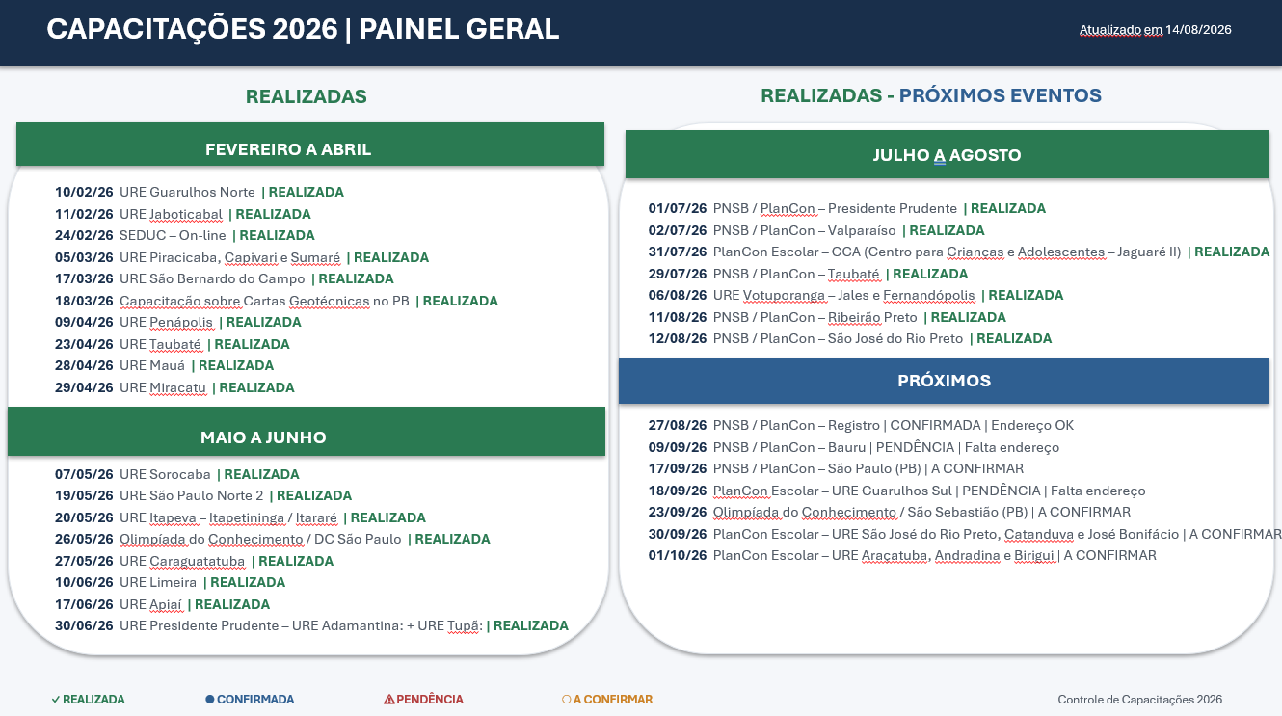
CULTURA DE PERCEPÇÃO DE RISCO
DIVISÃO DE PREVENÇÃO

Slide 23
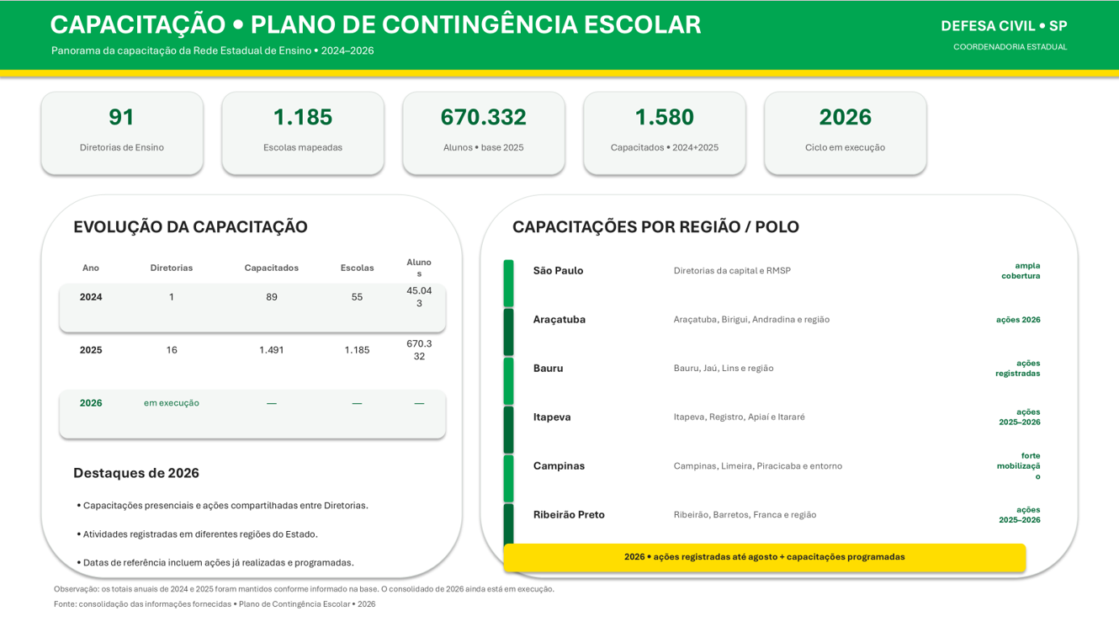
CULTURA DE PERCEPÇÃO DE RISCO
DIVISÃO DE PREVENÇÃO

Slide 24
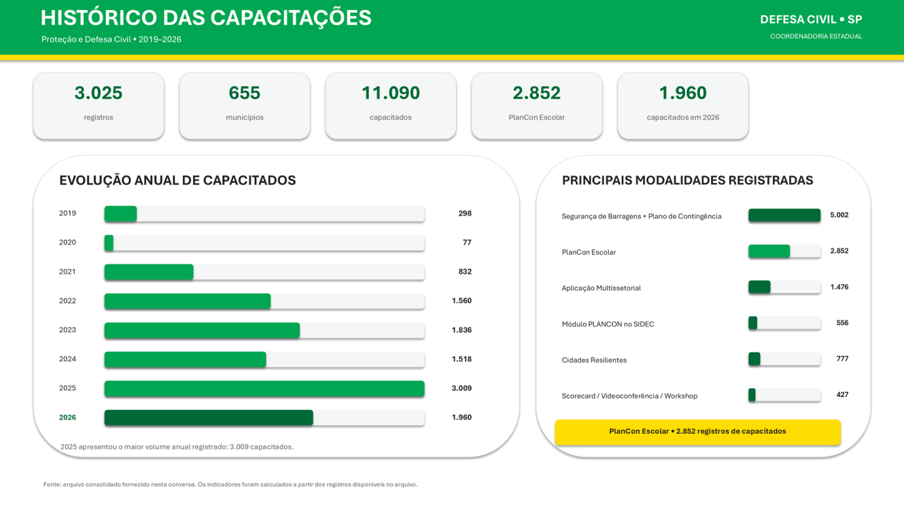
CULTURA DE PERCEPÇÃO DE RISCO
DIVISÃO DE PREVENÇÃO

Slide 25
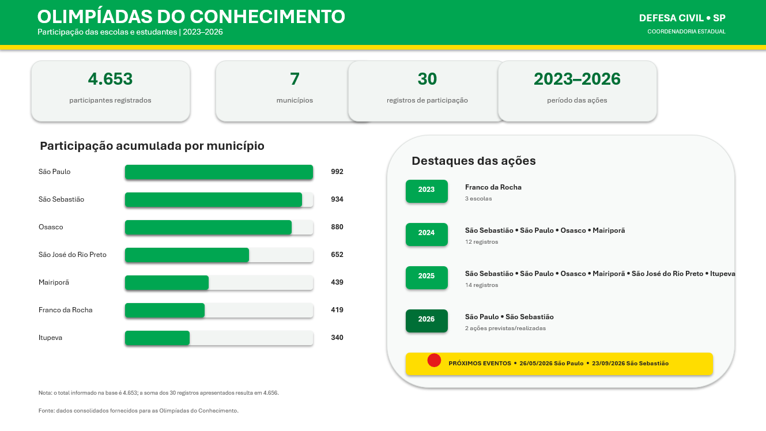
CULTURA DE PERCEPÇÃO DE RISCO
DIVISÃO DE PREVENÇÃO

Slide 26
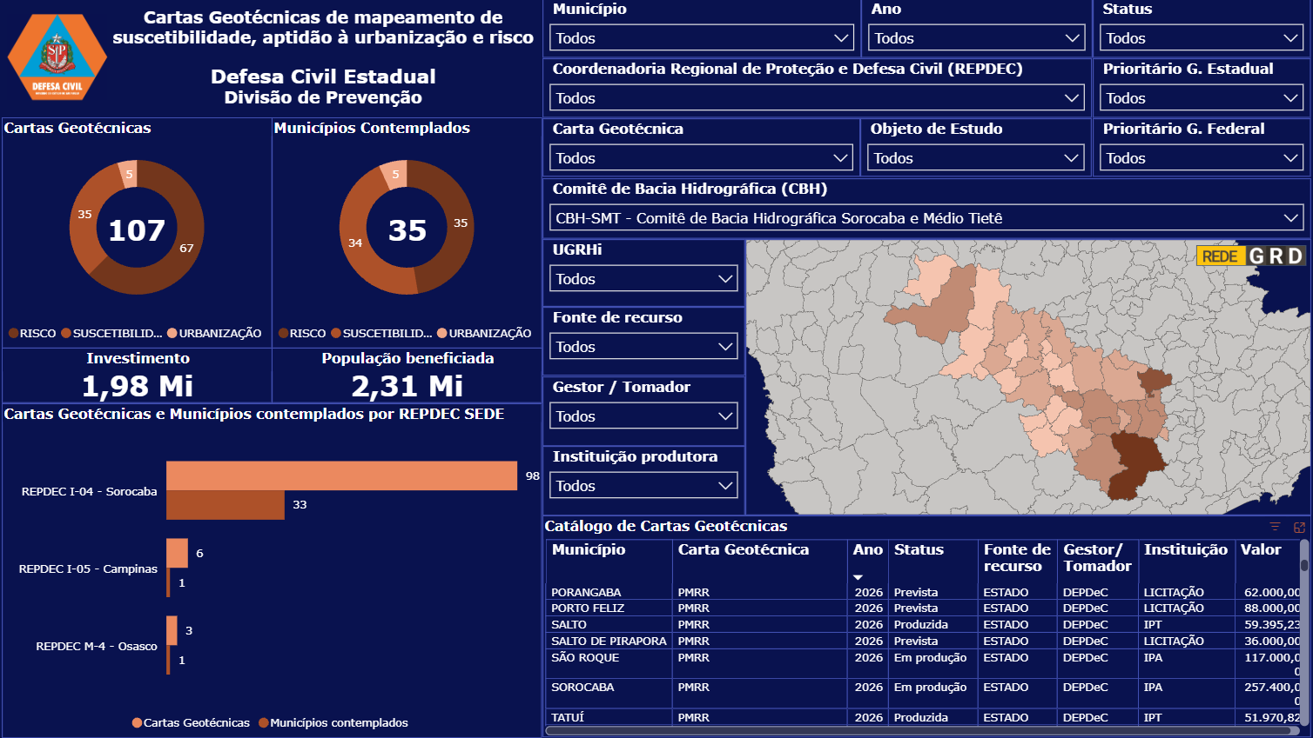
IDENTIFICAÇÃO DE RISCOS
DIVISÃO DE PREVENÇÃO

